Slide 1
Здоровое питание

Slide 2
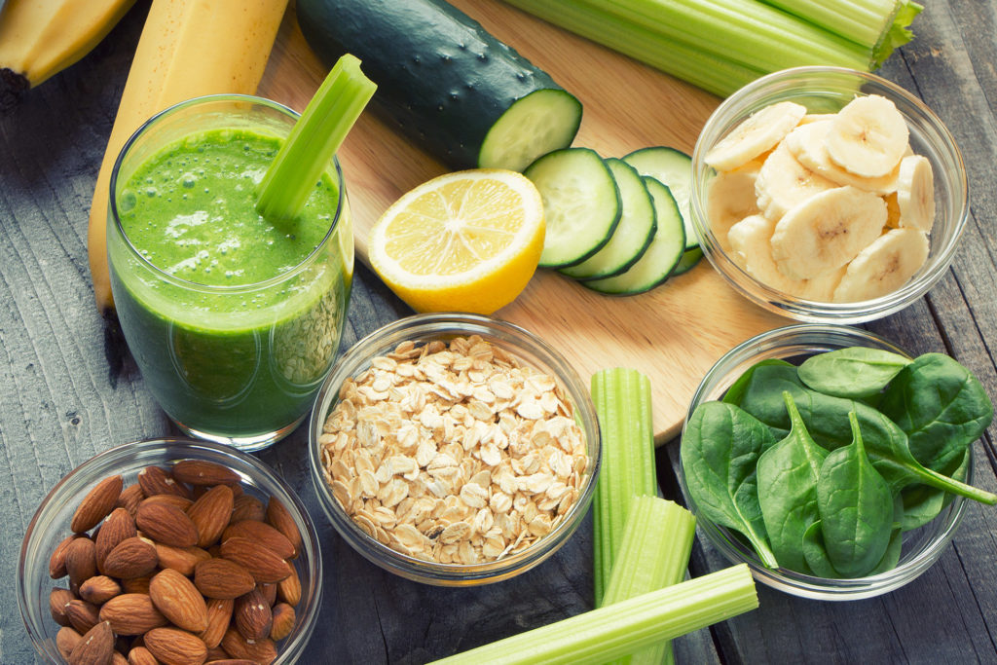
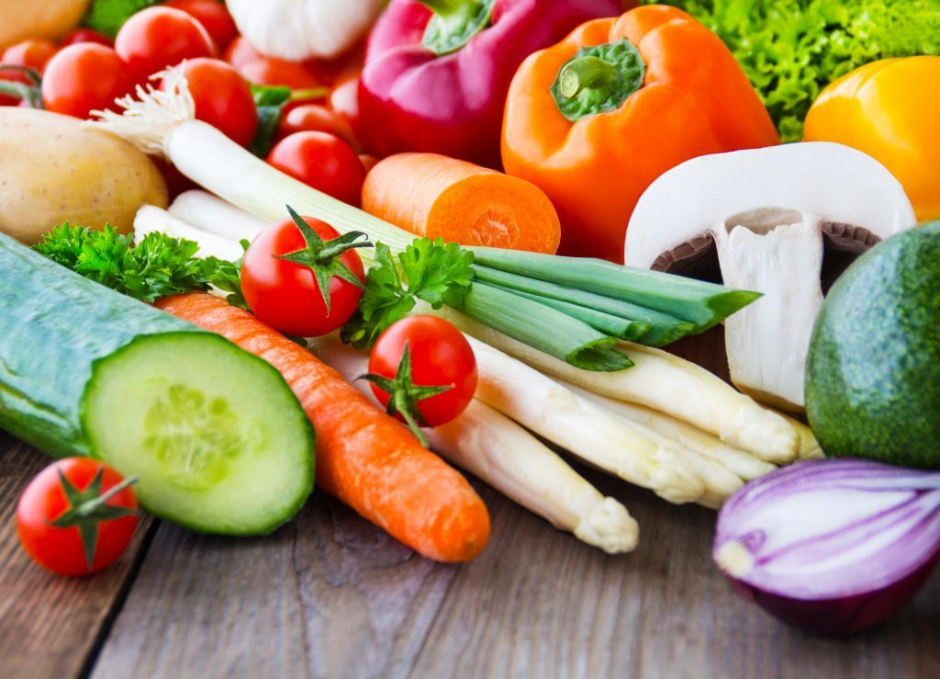
Здоровое питание - это питание, обеспечивающее рост, нормальное развитие и жизнедеятельность человека, способствующая укреплению его здоровья и профилактике заболеваний

Slide 3
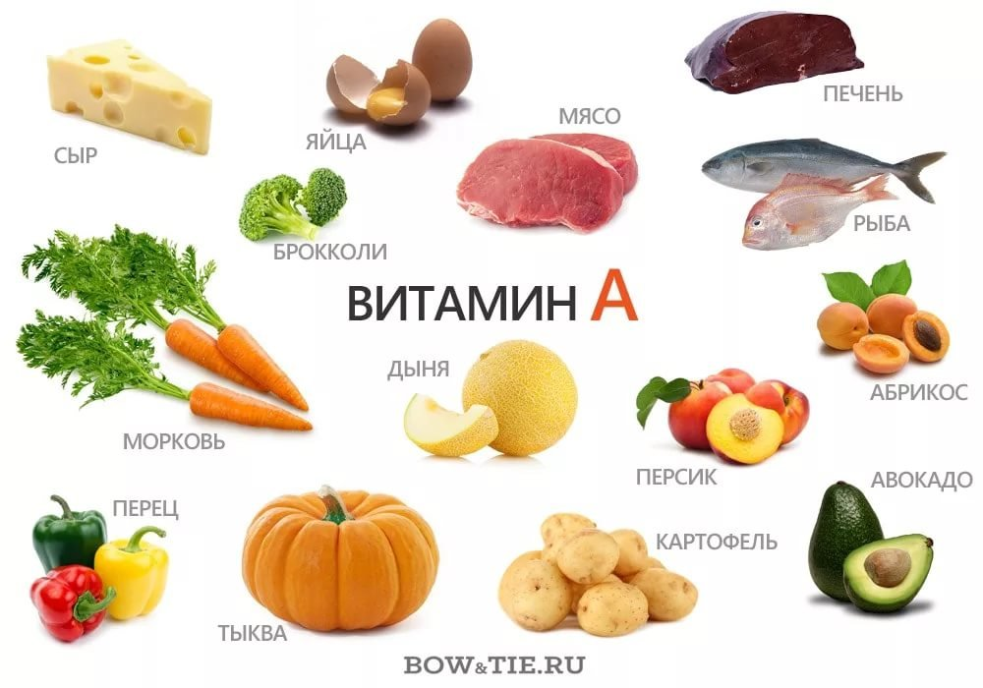

Slide 4


Slide 5
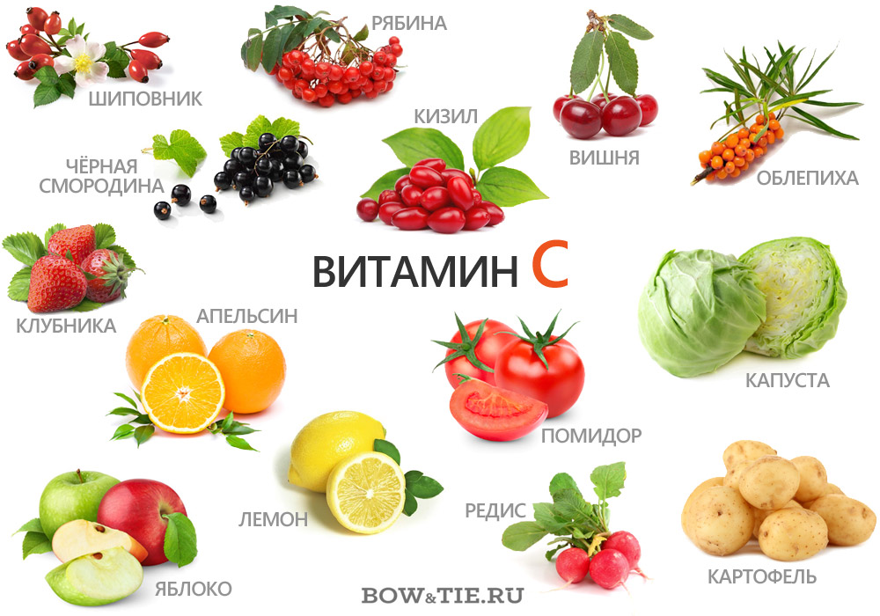

Slide 6
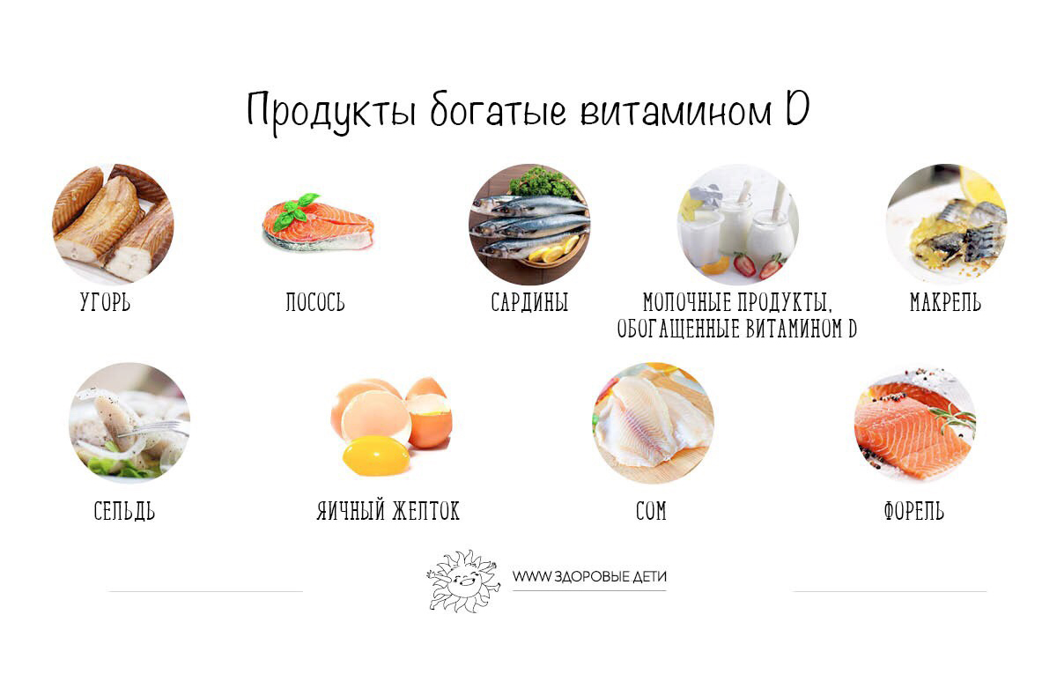

Slide 7
ЗАВТРАК
Перекусы крепким кофе и булочками наносят вред фигуре, пищеварительному тракту и самочувствию.
Лучше позавтракать
Белый рисом
Блинчиками
Вафлями
Тостами
Манкой

Slide 8
ОБЕД
Обед – основной приём пищи.
С 12 до 15 часов дня в организме вырабатывается максимальное количество ферментов для расщепления и усваивания еды. Полноценный обед включает суп, второе блюдо и десерт. При соблюдении принципов правильного питания стоит исключить жареные и приторные продукты, сладкие напитки.

Slide 9
УЖИН
На ужин нельзя есть тяжёлую(жирную, острую) пищу лучше съесть молочные продукты такие как
Йогурт, кефир, ряженка, творог, тушёные овощи, отварную рыбу.

Slide 10
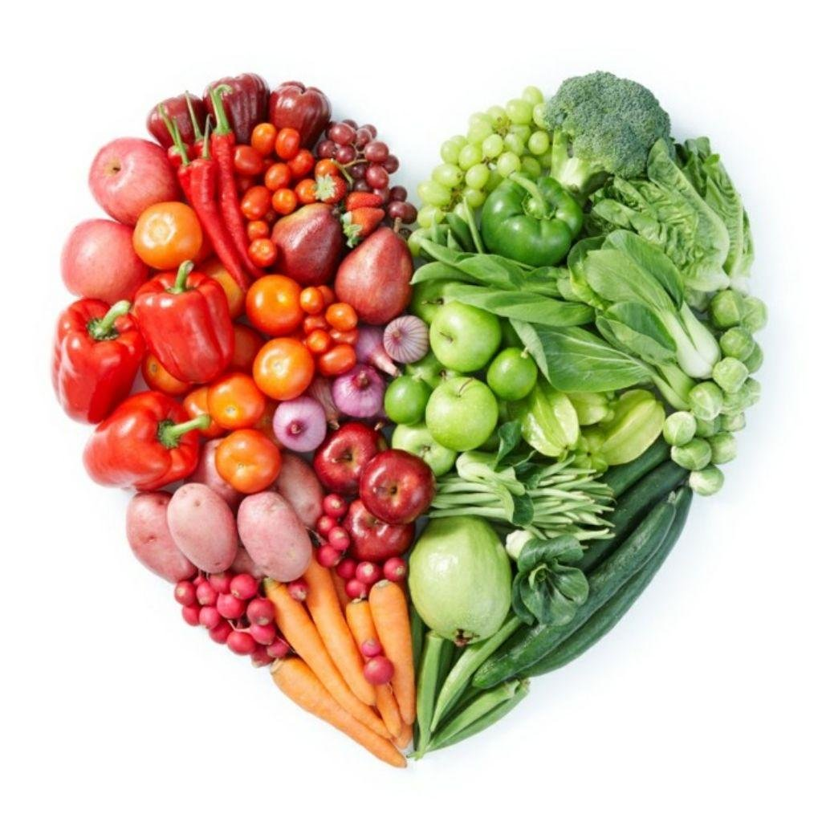
СПАСИБО ЗА ВНИМАНИЕ

